Slide 1




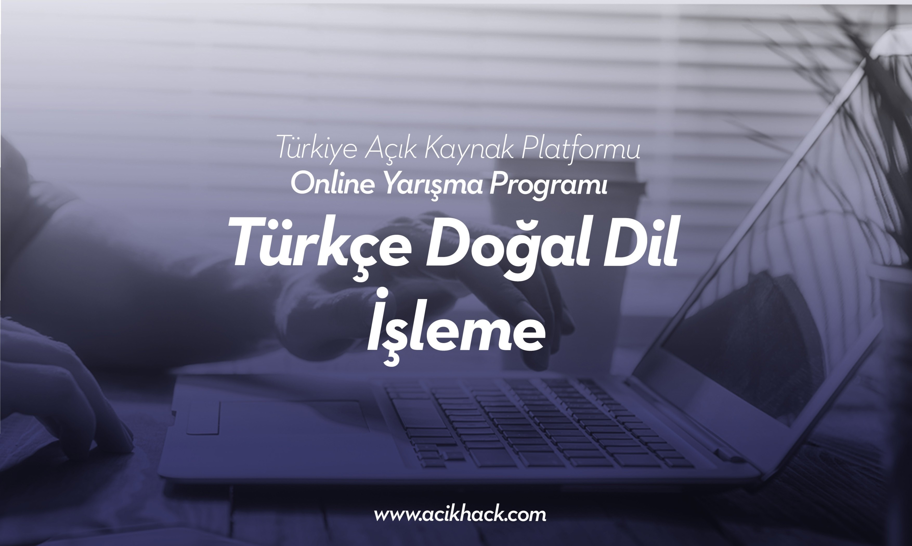
<>Türkiye Açık Kaynak Platformu</>
ACIKHACK
Aç ı k Ka y n a k H a c k a t h o n Pr o g r a m ı
®
Turkey Open Source Platform

Slide 2
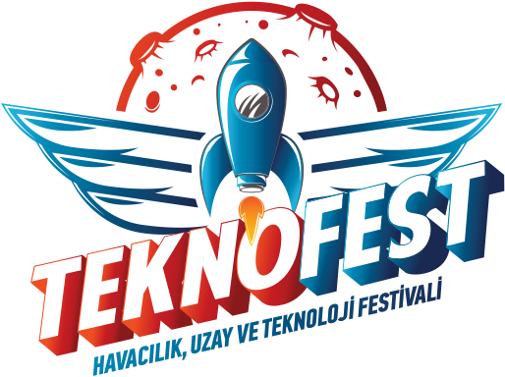
<>Türkiye Açık Kaynak
®
Turkey Open Source Platform
www.turkeyopensourcep latform.com
ACIKHACK
Aç ı k Ka y n a k Ha c k a t h o n Pr o g r a m ı
Platformu</>
Pistachio Formes
Ali Zeyrek
İbrahim Mert Kaya
Danışman: Mehmet Kurt
www.turkiyeacikkaynakplatformu.com

Slide 3
<>Türkiye Açık Kaynak
®
Turkey Open Source Platform
www.turkeyopensourcep latform.com
ACIKHACK
Aç ı k Ka y n a k Ha c k a t h o n Pr o g r a m ı
Platformu</>
- EKİBİMİZ -
Ali Zeyrek: İzmir Özel Bahçeşehir Koleji Ellinci Yıl Fen ve Teknoloji Lisesi 10. Sınıf öğrencisidir. 2022 dönemi DENEYAP Atölyesi öğrencisi olarak kabul edilmiştir. Java, Python dillerinde uygulamalar geliştirmektedir. İki yıldır makine öğrenmesi ile ilgili projeler üretmektedir. 2022 Teknofest Sağlıkta Yapay Zeka Yarışması Lise kategorisi birincisi takımın üyesidir.
İbrahim Mert Kaya: İzmir Özel Bahçeşehir Koleji Ellinci Yıl Fen ve Teknoloji Lisesi 10. Sınıf öğrencisidir. Java, Python, C, C++ dillerinde uygulamalar geliştirmektedir. Üç yıldır makine öğrenmesi ile ilgili projeler üretmektedir.
www.turkiyeacikkaynakplatformu.com

Slide 4
<>Türkiye Açık Kaynak
®
Turkey Open Source Platform
www.turkeyopensourcep latform.com
ACIKHACK
Aç ı k Ka y n a k Ha c k a t h o n Pr o g r a m ı
Platformu</>
- EKİP ÜYELERİNİN PROJEYE SUNDUĞU KATKI -
Ali Zeyrek: Literatür taraması, veri araştırma, model eğitimi, rapor yazımı.
İbrahim Mert Kaya: Literatür taraması, veri araştırma, model eğitimi, rapor yazımı.
www.turkiyeacikkaynakplatformu.com

Slide 5
<>Türkiye Açık Kaynak
®
Turkey Open Source Platform
www.turkeyopensourcep latform.com
ACIKHACK
Aç ı k Ka y n a k Ha c k a t h o n Pr o g r a m ı
Platformu</>
- PROBLEM -
Türkçede gönderilen bir mesajın nefret dolu söylem içerip içermediğini anlamak, günümüzde kullanılan NLP (Doğal Dil İşleme) modelleriyle tam olarak tespit etmek zordur. Bunun birkaç nedeni vardır.
İlk olarak, nefret söylemi veya nefret dolu mesajlar genellikle dilde doğrudan ifade edilmezler. Bu nedenle, bu tür mesajları tespit etmek için NLP modellerinin metinleri daha geniş bir bağlamda değerlendirmesi gerekmektedir.
İkincisi, bazı nefret söylemi örnekleri, benzer kelimeler veya cümleler içeren diğer mesajlardan ayrılmazlar. Bu, NLP modellerinin bu tür mesajları tespit etmek için çok daha karmaşık bir bağlamı analiz etmesi gerektiği anlamına gelir.
Sonuç olarak, nefret söyleminin Türkçe dilindeki analizi, NLP modellerinin daha fazla veri ve geliştirme çalışmaları gerektirmesine sebep olur. Bu, doğru bir şekilde tespit edilmesi gereken bir konudur, ancak doğru algoritmalar ve daha fazla veri kullanımıyla geliştirilebilir.
www.turkiyeacikkaynakplatformu.com

Slide 6
<>Türkiye Açık Kaynak
®
Turkey Open Source Platform
www.turkeyopensourcep latform.com
ACIKHACK
Platformu</>
Aç ı k Ka y n a k Ha c k a t h o n Pr o g r a m ı
- PROBLEMİN ÇÖZÜMÜ -
Türkçe metinlerdeki farklı sınıfları doğru bir şekilde sınıflandırmak için doğal dil işleme (NLP) modelleri kullanılmaktadır. Bu amaçla, biz de bir NLP modeli eğittik.
Modelimiz, birçok farklı sınıf arasında doğru sınıflandırma yapabilmek için etkili bir şekilde eğitildi. Toplamda beş farklı sınıf belirledik: Other, Profanity, Insult , Sexist, ve Racist. Bu sınıfların her biri için yüzlerce örnek verileri hazırladık ve bunları temizledikten sonra eğitim için kullandık.
www.turkiyeacikkaynakplatformu.com

Slide 7
<>Türkiye Açık Kaynak
®
Turkey Open Source Platform
www.turkeyopensourcep latform.com
ACIKHACK
Aç ı k Ka y n a k Ha c k a t h o n Pr o g r a m ı
Platformu</>
- HANGİ YÖNTEMLE ÇÖZÜM GELİŞTİRİLDİ?-
Bizim kullanmış olduğumuz model BERT'tir (Bidirectional Encoder Representations from Transformers). BERT, Google tarafından geliştirilmiş bir doğal dil işleme modelidir ve son zamanlarda birçok başarılı uygulamada kullanılmıştır. BERT, biçimlendirilmiş girdiye dayalı olarak önceden eğitilmiş bir derin öğrenme modelidir.
Tokenizer olarak da BERT tokenizer'ı kullanıldık. BERT tokenizer, metinleri kelime ve alt kelime parçalarına ayırmak için bir yöntemdir. Bu yöntem, her kelimeyi bir kelime dağarcığına yerleştirerek ve kelime dağarcığının her öğesini alt kelime birimlerine ayırarak çalışır. Bu, kelime anlamlarını koruyarak metinleri daha küçük parçalara ayırmamızı sağlar.
BERT modeli ve Bert tokenizerı kullanmamızın nedeni, öncelikle Türkçe doğal dil işleme alanında en başarılı modellerden biri olmasıdır. Ayrıca BERT, kelime anlamlarını daha iyi koruyarak metinlerin daha iyi temsil edilmesini sağladığı için bu modeli tercih ettik.
www.turkiyeacikkaynakplatformu.com

Slide 8
<>Türkiye Açık Kaynak
®
Turkey Open Source Platform
www.turkeyopensourcep latform.com
ACIKHACK
Platformu</>
Aç ı k Ka y n a k Ha c k a t h o n Pr o g r a m ı
- PROJE İLE İLGİLİ YOL HARİTANIZ-
( P r o b l e m d e n ç ö z ü m e g i d e n y o l , ç ö z ü m d e n g e l e c e k t e p l a n l a n a n h e d e f l e r )
Veri Toplama: Öncelikle, TEKNOFEST tarafından verilen verilerden gürültülü verileri ayırdık ve sınıflandırma yaptık. Ardından, internetten model eğitiminde kullanılabilecek veri aradık ve bu verileri de verilerimize ekledik.
Veri Ön İşleme: Toplanan veriler, model eğitiminde kullanılmaya uygun hale getirilmeliydi. Bu adımda, verilerin düzenlenmesi, özniteliklerin belirlenmesi ve veri temizleme işlemleri yapıldı.
3.Model Eğitimi: Verilerin hazırlanmasından sonra, doğal dil işleme modeli eğittik. Bu adımda, farklı makine öğrenimi algoritmaları kullanılarak model oluşturduk.
www.turkiyeacikkaynakplatformu.com

Slide 9
<>Türkiye Açık Kaynak
®
Turkey Open Source Platform
www.turkeyopensourcep latform.com
ACIKHACK
Platformu</>
Aç ı k Ka y n a k Ha c k a t h o n Pr o g r a m ı
- PROJE İLE İLGİLİ YOL HARİTANIZ-
( P r o b l e m d e n ç ö z ü m e g i d e n y o l , ç ö z ü m d e n g e l e c e k t e p l a n l a n a n h e d e f l e r )
4.Model Testi: Model eğitimi tamamlandıktan sonra, doğru sonuçlar verip vermediğini kontrol etmek için test ettik. Bu adımda, verilerin bir kısmı test amaçlı kullanıldı.
5.Model Geliştirme: Test sonuçlarına göre modeli geliştirdik. Bu sayede modelin performansını arttırdık, hata oranını azalttık.
6.Uygulama: Model, son adımda gerçek hayatta kullanılmak üzere bir uygulamaya entegre edilebilir. Örneğin, bir metin editörüne ya da diğer doğal dil işleme uygulamalarına entegre edilebilir.
www.turkiyeacikkaynakplatformu.com

Slide 10
<>Türkiye Açık Kaynak
®
Turkey Open Source Platform
www.turkeyopensourcep latform.com
ACIKHACK
Aç ı k Ka y n a k Ha c k a t h o n Pr o g r a m ı
Platformu</>
- KAPANIŞ -
Bu proje, doğal dil işleme alanında Türkçe dilinde daha fazla çalışma yapmak isteyenler için bir örnek teşkil edebilir. Ayrıca, doğal dil işleme modellerinin uygulama alanlarına entegrasyonu konusunda da fikir vermektedir. Projenin başarıya ulaşması için doğru bir planlama, veri toplama, temizleme ve işleme, model eğitimi, test ve geliştirme adımları gereklidir. Bu adımların doğru bir şekilde tamamlanması, projenin amacına ulaşmasına yardımcı olacaktır.
www.turkiyeacikkaynakplatformu.com

